Slide 1
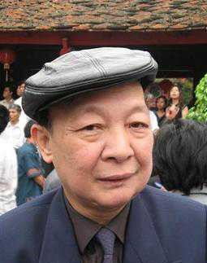
25.11.2021
ĐỌC MỞ RỘNG THEO THỂ LOẠI
HOA BÌM
I. Tìm hiểu chung
1. Tác giả:
- Nguyễn Đức Mậu (1948)
- Quê quán: xã Nam Điền, huyện Nam Trực, tỉnh Nam Định
- Từng giữ chức phó chủ tịch hội đồng thơ - Hội nhà văn Việt Nam.

Slide 2
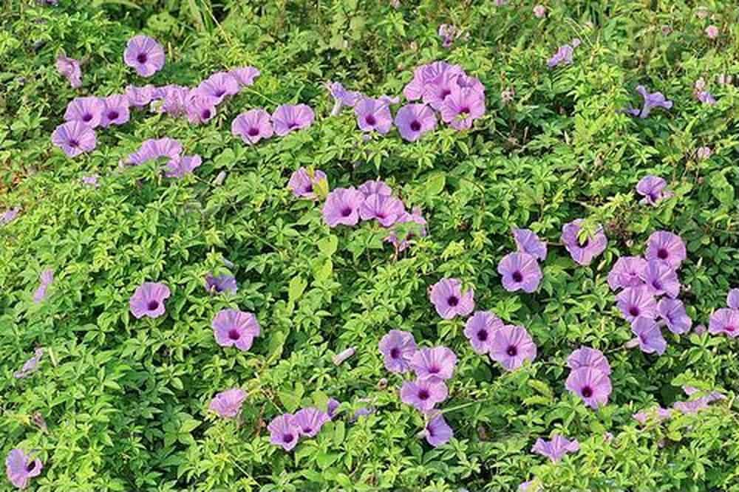
8.11.2021
ĐỌC MỞ RỘNG THEO THỂ LOẠI
HOA BÌM
2. Tác phẩm:
- Thể thơ: Lục bát.
Xuất xứ: Thơ lục bát, NXB Quân đội nhân dân, 2007.
3. Đọc, tìm hiểu chú thích
( SGK/69,70)

Slide 3
8.11.2021
ĐỌC MỞ RỘNG THEO THỂ LOẠI
HOA BÌM
II. Tìm hiểu văn bản
1. Kí ức về tuổi thơ
- Hình ảnh hoa bìm đã gợi nhắc tác giả nhớ về tuổi thơ.
- Tác giả sử dụng biện pháp tu từ điệp ngữ “có” kết hợp với phép liệt để gợi nhắc những hình ảnh thân thuộc gắn bó với tuổi thơ: hoa bìm, con chuồn ớt, cây hồng sai trĩu, cánh diều, bến quê, con nhện giăng tơ...
- Âm thanh gần gũi, gắn liền với vùng quê: tiếng chim, tiếng dế, tiếng cuốc.
→ HÌnh ảnh, âm thanh sinh động, đặc trưng cho vùng quê.

Slide 4
8.11.2021
ĐỌC MỞ RỘNG THEO THỂ LOẠI
HOA BÌM
2. Tình cảm của tác giả với quê hương
- Thể hiện nỗi nhớ da diết với kí ức tuổi thơ tươi đẹp, êm đềm, gắn bó với quê hương.
- Mong ước được trở về quê hương sau nhiều năm xa cách.

Slide 5
12.11.2021
ĐỌC MỞ RỘNG THEO THỂ LOẠI
HOA BÌM
3. Nghệ thuật:
Bài thơ được làm bằng thể thơ lục bát, ngôn ngữ bình dị .
Tác giả đã sử dụng điệp từ “có” kết hợp với biện pháp liệt kê,nhân hóa để gợi nhắc những hình ảnh thân thuộc gắn bó với tuổi thơ.

Slide 6

Viết ngắn

Slide 7
A. LÀM MỘT BÀI THƠ LỤC BÁT
I. GIỚI THIỆU KIỂU BÀI
1. THẾ NÀO LÀ MỘT BÀI THƠ HAY
Ví dụ: Bài thơ “Hoa bìm”
- Nội dụng: Viết về những kỉ niệm tuổi thơ nơi bến quê. Qua đó thể hiện nỗi nhớ da diết và mong ước được trở về quê hương.
- Hình thức:
+ Ngôn ngữ: Hàm súc, gợi hình, gợi cảm.
+ Sử dụng hài hoà các BPNT như nhân hoá, so sánh, điệp từ, điệp ngữ…tạo những liên tưởng độc đáo, thú vị.
+ Cách gieo vần, nhịp điệu: Theo quy luật của thơ lục bát.
=> Một bài thơ hay.

Slide 8
A. LÀM MỘT BÀI THƠ LỤC BÁT
2. SÁNG TÁC THƠ LỤC BÁT
Ví dụ: Bài thơ “Chăn trâu đốt lửa”
- Số dòng, số tiếng: Bài thơ có các dòng lục và dòng bát xen kẽ (tạo thành cặp)
- Gieo vần: tiếng thứ sáu của câu lục thứ nhất hiệp vần với tiếng thứ sáu của câu bát thứ nhất. Tiếng thứ tám của câu bát thứ nhất hiệp vần với tiếng thứ sáu của câu lục thứ hai và tiếng thứ sáu của dòng bát thứ hai.
- Nhịp thơ: Nhịp chẵn
+ Câu lục: 2/2/2
+ Câu bát: 4/4
- Từ ngữ: Giản dị, giàu sức gợi cảm kết hợp hài hoà các biện pháp nghệ thuật để thể hiện tình cảm, cảm xúc và ý tưởng của người viết.
=> Cách làm thơ lục bát.

Slide 9
A. LÀM MỘT BÀI THƠ LỤC BÁT
II. THỰC HÀNH VIẾT THEO CÁC BƯỚC
1. Lựa chọn đề tài
2. Tìm ý tưởng: Dựa vào phiếu tìm ý tưởng sau
1. Sự việc, con người, cảnh sắc thiên nhiên để lại cho em cảm xúc sâu sắc nhất là...........................................................................................................................................................................................................................................................................................
2. Từ ngữ, hình ảnh nảy sinh trong đầu tôi là........................................................ ...........................................................................................................................................................................................................................................................................................
3. Tôi viết điều này ra để.........................................................................................................

Slide 10
A. LÀM MỘT BÀI THƠ LỤC BÁT
3. Làm thơ lục bát: HS sáng tác dựa vào phiếu tìm ý tưởng.
4. Chỉnh sửa và chia sẻ: Dựa vào bảng kiểm để đánh giá mức độ đạt của bài làm.
Phương diện | Nội dung kiểm tra | Đạt/ Chưa đạt
Hình thức | Bài thơ gồm các dòng lục (sáu tiếng) và dòng bát (tám tiếng) xen kẽ.
 | Các dòng thơ chủ yếu được ngắt nhịp chẵn.
 | Cách hiệp vần: Tiếng thứ sáu của dòng lục vần với tiếng thứ sáu của dòng bát kế nó.
 | Bài thơ sử dụng một số biện pháp tu từ: So sánh, nhân hoá, điệp từ, điệp ngữ…
 | Các từ ngữ trong bài thơ thể hiện được chính xác điều người viết muốn nói.
 | Các hình ảnh sống động, thú vị.
Nội dung | Bài thơ thể hiện được một trạng thái cảm xúc, một suy nghĩ, một cách nhìn nào đó về cuộc sống.

Slide 11
B. VIẾT ĐOẠN VĂN GHI LẠI CẢM XÚC VỀ MỘT BÀI THƠ LỤC BÁT
III. ĐOẠN VĂN GHI LẠI CẢM XÚC VỀ MỘT BÀI THƠ LỤC BÁT
a) Dấu hiệu nhận biết đoạn văn
Ví dụ: Mục Viết đoạn văn ghi lại cảm nhận trước một bài thơ lục bát ở SGK – Trang 78, yêu cầu HS thảo luận các câu hỏi và điền vào phiếu học tập:
=> Đoạn văn là đơn vị trực tiếp tạo nên văn bản, biểu đạt một nội dung tương đối trọn vẹn. Về hình thức, đoạn văn thường do nhiều câu tạo thành, được bắt đầu bằng chữ viết hoa lùi vào đầu dòng và kết thúc bằng dấu câu dùng để ngắt đoạn.

Slide 12



b) Yêu cầu của đoạn văn ghi lại cảm xúc về một bài thơ lục bát
Đảm bảo yêu cầu về hình thức của đoạn văn.
- Trình bày cảm xúc về một bài thơ lục bát.
- Sử dụng ngôi thứ nhất để chia sẻ cảm xúc.
- Cấu trúc gồm có ba phần:
+ Mở đoạn: Giới thiệu nhan đề, tác giả và cảm xúc chung về bài thơ (câu chủ đề).
+ Thân đoạn: Trình bày cảm xúc của người đọc về nội dung và nghệ thuật của bài thơ. Làm rõ cảm xúc bằng những hình ảnh, từ ngữ được trích từ bài thơ.
+ Kết đoạn: Khẳng định lại cảm xúc về bài thơ và ý nghĩa của nó đối với bản thân.

Slide 13




QUY TRÌNH VIẾT ĐOẠN VĂN GHI LẠI CẢM XÚC VỀ MỘT BÀI THƠ LỤC BÁT
Bước 1: Chuẩn bị trước khi viết
Xác định đề tài
Thu thập tư liệu
Bước 2: Tìm ý, lập dàn ý
Bước 3: Viết đoạn văn
Bước 4: Xem lại và chỉnh sửa, rút kinh nghiệm

Slide 14

LUYỆN TẬP
Viết đoạn văn (khoảng 250-300 chữ) ghi lại cảm xúc của em về bài thơ “Việt Nam quê hương ta”.
- Yêu cầu: kể về trải nghiệm của bản thân.
- Thời gian, địa điểm diễn ra câu chuyện.
- Người kể: kể ở ngôi thứ nhất (xưng “tôi”).
- Cảm xúc của bản thân.

